Slide 1
SÉANCE B1 · MODULE 3
Tu ou vous ?
Deux façons de parler à une seule personne. C'est la distance qui décide, pas la grammaire.
75 minutes · Bonjour, ça va ?
Notes:
Séance clé du module. Beaucoup d'élèves viennent de langues sans cette distinction, ou avec une distinction différente. Prendre le temps de l'expliquer avec des personnes réelles, pas avec des règles.

Slide 2
OBJECTIFS DE LA SÉANCE
À la fin, je serai capable de…
1
choisir « tu » ou « vous » selon la personne ;
2
accorder le verbe avec le pronom choisi ;
3
renvoyer la question : et toi ? et vous ? ;
4
tenir le même choix pendant tout l'échange.
B1 · Bonjour, ça va ?
2
Notes:
Lire les objectifs à voix haute. Y revenir au billet de sortie.

Slide 3
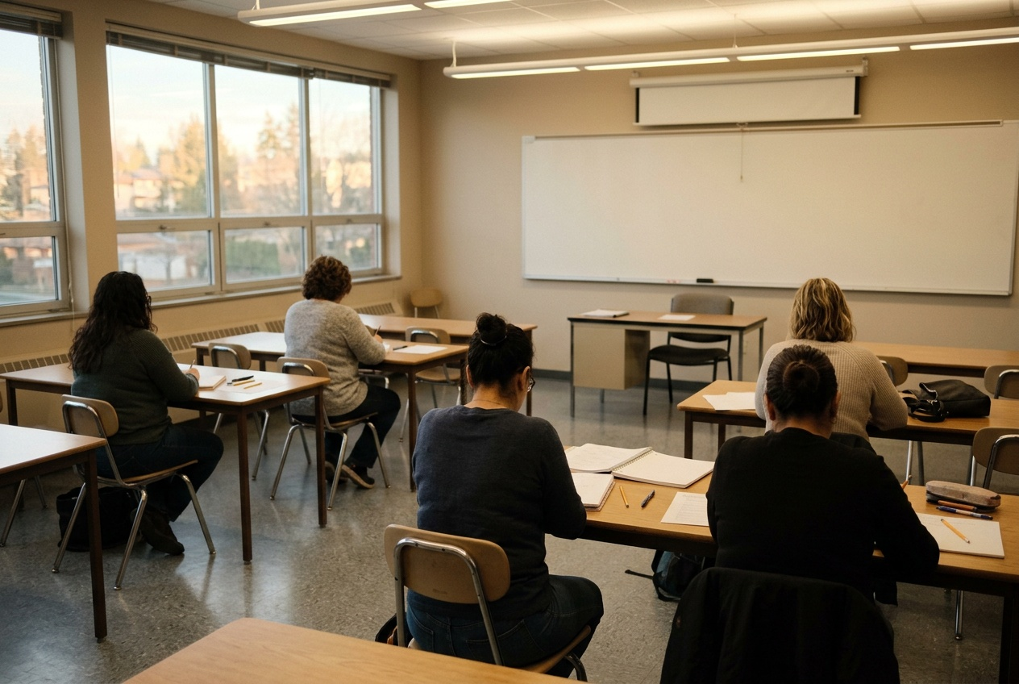
OBSERVATION
À qui dit-on « tu » ?
À qui parlez-vous en classe ?
Dites-vous « tu » à votre enseignante ?
Et à la personne assise à côté de vous ?
Dans votre langue, y a-t-il deux façons de dire « tu » ?
B1 · Bonjour, ça va ?
3
Notes:
La dernière question ouvre presque toujours une discussion riche : plusieurs langues du groupe ont la même distinction, et la comparaison installe la notion plus vite qu'une explication.

Slide 4
DIALOGUE · 1 DE 2
Salut, Samir !
Écoutez deux fois avant de lire.
NADIA
Salut, Samir ! Ça va ?
SAMIR
Ça va, et toi ?
NADIA
Ça va bien. Tu arrives comment, le matin ?
SAMIR
Je prends le métro. Et toi ?
B1 · Bonjour, ça va ?
4
Notes:
Nadia et Samir sont dans la même classe : ils se tutoient dès le premier jour. Le faire remarquer avant d'afficher le deuxième dialogue.

Slide 5
DIALOGUE · 2 DE 2
La même chose, avec madame Roy
NADIA
Bonjour, madame Roy. Vous allez bien ?
GILBERTE
Ça va, Nadia. Tu vas au centre ?
NADIA
Oui. Et vous, vous sortez ce matin ?
GILBERTE
Non, je reste à la maison aujourd'hui.
B1 · Bonjour, ça va ?
5
Notes:
Faire entendre que madame Roy tutoie Nadia et que Nadia la vouvoie. Ce n'est pas une faute : c'est l'usage entre une personne âgée et une jeune voisine.

Slide 6
ANALYSE
Le mot change, le verbe aussi
AVEC « TU »
AVEC « VOUS »
tu vas
vous allez
tu travailles
vous travaillez
tu prends
vous prenez
et toi ?
et vous ?
La forme du « vous » finit presque toujours par le son [e].
B1 · Bonjour, ça va ?
6
Notes:
Diapositive à photographier. Faire lire les deux colonnes à voix haute, ligne par ligne, pour entendre le [e] final.

Slide 7
DANS LE DOUTE, « VOUS »
« Vous » ne fâche jamais personne.
On passe à « tu » quand l'autre le propose : « on peut se tutoyer ». Avant, on garde « vous » — avec une personne plus âgée, un commis, un professeur, une personne qu'on ne connaît pas.
B1 · Bonjour, ça va ?
7
Notes:
Diapositive à photographier. Donner la phrase « on peut se tutoyer » : c'est celle qu'ils entendront, et ils doivent la reconnaître.

Slide 8
LE PIÈGE
Le piège le plus fréquent
ON ENTEND SOUVENT
IL FAUT DIRE PLUTÔT
tu allez
tu vas · vous allez
On ne mélange pas les deux dans la même phrase. Quand on choisit « vous », tout le reste suit : le verbe, et le « et vous ? » de la fin. Un échange qui commence au « vous » finit au « vous ».
B1 · Bonjour, ça va ?
8
Notes:
Écrire au tableau une phrase mélangée et faire corriger par le groupe. L'erreur est fréquente en milieu d'échange, quand l'attention baisse.

Slide 9
COMPRÉHENSION
Tu ou vous ?
Complétez avec « tu » ou « vous ».
1
Nadia à madame Roy : « Et ___ , ça va ? »
2
Nadia à Samir : « Et ___ , ça va ? »
3
Madame Roy à Nadia : « ___ vas au centre ? »
4
Nadia à madame Roy : « ___ allez bien ? »
5
À une personne inconnue : « ___ travaillez ici ? »
B1 · Bonjour, ça va ?
9
Notes:
Faire justifier chaque réponse par la personne, pas par la forme du verbe : c'est la personne qui décide.

Slide 10
CORRECTION
Tu ou vous ?
Correction — on lit la réponse, on ne commente pas l'erreur.
1
Nadia à madame Roy : « Et ___ , ça va ? » » vous
2
Nadia à Samir : « Et ___ , ça va ? » » toi
3
Madame Roy à Nadia : « ___ vas au centre ? » » tu
4
Nadia à madame Roy : « ___ allez bien ? » » vous
5
À une personne inconnue : « ___ travaillez ici ? » » vous
B1 · Bonjour, ça va ?
10
Notes:
Corriger en groupe. Donner la bonne réponse, sans revenir sur qui s'est trompé.

Slide 11
PRATIQUE · À DEUX
Deux fois le même échange
Deux par deux, la même conversation jouée deux fois.
1
Étape 1
2
Étape 2
3
Étape 3
4
Étape 4
B1 · Bonjour, ça va ?
11
Notes:
Vingt minutes. L'étape 4 est celle qui reste : ramasser les verbes cités et les écrire au tableau à la fin.

Slide 12
BILLET DE SORTIE
Écrivez la même question deux fois, au « tu » puis au « vous ».
Tu travailles le soir ?
Vous travaillez le soir ?
Et toi ? / Et vous ?
B1 · Bonjour, ça va ?
B1 · Bonjour, ça va ?
12
Notes:
Devoir court. Trois paires suffisent ; en demander plus dilue le point.

